Slide 1
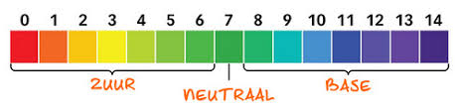
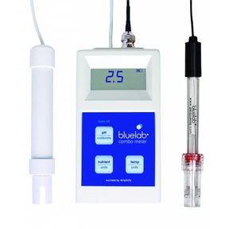

pH & Ec
Periode 9

Slide 2
pH & Ec
Les 1 Terugblik
Les 2 pH in substraten
Les 3 pH in vollegrond
Les 4 pH en organische bemesting
Les 5 Ec en wortel milieu 1
Les 6 Ec en wortel milieu 2
Les 7 Ec en verzilting
Les 8 Toets

Slide 3
Zuurgraad
Les 2 pH in substraten

Slide 4


pH & Ec

Slide 5
pH & Ec
Les 3 pH in substraten
Voor substraten in de tuinbouw is een pH-H2O tussen de 4 en 6,5 vooral interessant. Binnen dit traject worden de meeste planten geteeld.

Slide 6
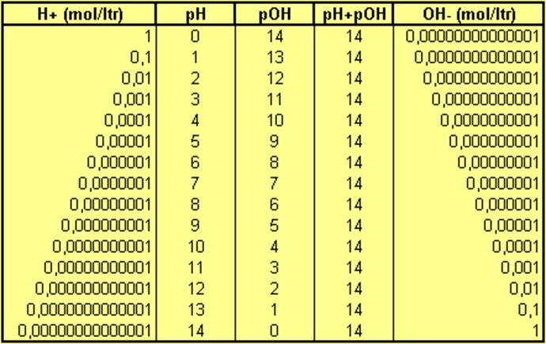
pH & Ec
Les 3 pH in substraten
Omdat pH een logaritmische schaal heeft, is bijsturen bij een sterk afwijkende pH nog maar beperkt mogelijk. De stap van pH 5 naar 5,5 is bijvoorbeeld makkelijker te zetten dan van pH 4 naar 4,5. Dit heeft met name met de buffer te maken.
Van 5,5 naar 5 soms maar een paar druppels zuur nodig.

Slide 7
pH & Ec
pH-buffer
Wat is een buffer?
Een buffer of een zuurteregelaar is in de chemie een waterige oplossing van twee stoffen die zich in een bepaald evenwicht bevinden en een bepaalde pH (= zuurtegraad) aannemen.
Bij verdunning, toevoegen van een zuur of een base zal deze pH nagenoeg constant blijven. De verstoring van het evenwicht en de zuurtegraad wordt dus 'gebufferd'.

Slide 8
pH & Ec
pH-buffer
Grondstoffen voor substraten hebben elk een bepaalde mate waarin deze veranderingen in de pH kunnen opvangen: de pH-buffer.
Zelfs voor dezelfde grondstof kan de pH-buffer onderling verschillen door de herkomst.
Grote pH-buffer Over het algemeen hebben de verschillende veentypen een grote buffercapaciteit.
De pH-buffer van veen (gevormd door organische zuren) remt een pH-verandering af door afgifte van H+
Effecten op de pH worden in een veensubstraat dus afgedempt.

Slide 9
pH & Ec
pH-buffer
Grondstoffen voor substraten hebben elk een bepaalde mate waarin deze veranderingen in de pH kunnen opvangen: de pH-buffer.
Zelfs voor dezelfde grondstof kan de pH-buffer onderling verschillen door de herkomst.
Kleinere of bijna geen pH-buffer Andere organische grondstoffen (bijvoorbeeld kokosgruis, houtvezel en boomschors) bufferen de pH doorgaans minder goed.
Minerale substraten van vulkanische herkomst (steenwol, perliet, puimsteen, lava) hebben bijna geen pH-buffer.
De pH kan hierdoor sterker stijgen of dalen. Het pH-gedrag van deze grondstoffen is moeilijker te voorspellen.

Slide 10
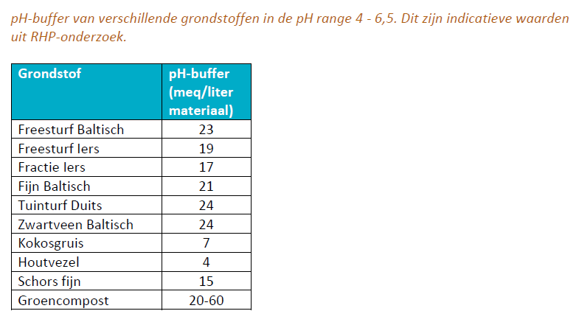
pH & Ec

Slide 11
pH & Ec
Start-pH van substraat (potgrond) door juiste bekalking
Elk gewas heeft voorkeur voor een bepaalde pH. Grondstoffen voor substraten hebben ook elk van nature een bepaalde zuurgraad.
Bijvoorbeeld veen is vrij zuur en kokosproducten en boomschors kunnen licht zuur zijn.
Om de pH van een substraat op het gewenste pH-niveau te brengen, worden carbonaten (CO32-) toegevoegd die het zuur (H+) neutraliseren. Dat heet bekalken.

Slide 12

pH & Ec
Start-pH van substraat (potgrond) door juiste bekalking
Bekalkingsbehoefte
De bekalkingsbehoefte is per grondstof verschillend. Veen vraagt om veel meer kalk dan andere organische grondstoffen, zoals kokosproducten en boomschors.
Zelfs binnen eenzelfde veentype kan de kalkbehoefte sterk verschillen. De hoeveelheid kalk die nodig is om een pH-verandering te krijgen, hangt af van de pH-buffer.

Slide 13
pH & Ec
Verschil in kalkmeststoffen
Kalkmeststoffen: calciumcarbonaat soms ook iets magnesiumcarbonaat (variërend van 0 tot 15%).
Calciumcarbonaat lost vrij slecht en dus langzamer op, terwijl magnesiumcarbonaat best goed en daarmee sneller oplost.
De deeltjesgrootte van de kalk speelt ook een belangrijke rol. Fijnere kalk lost sneller op dan een iets minder fijne kalk.
Het kan tot een week na productie duren voordat een substraat een stabiele pH heeft bereikt (zie de voorbeeldgrafiek voor pH-verloop van een potgrond gebaseerd op veen).

Slide 14
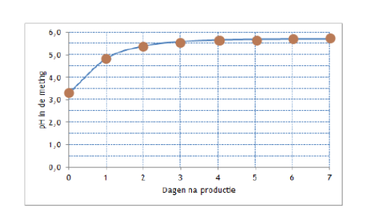
pH & Ec
Na het bekalken substraat een paar dagen laten rijpen

Slide 15
pH & Ec
Gewasopname
Zolang een gewas evenveel kationen als anionen opneemt, scheidt het evenveel H+ als OH- af. De pH blijft dan gelijk.
Maar als een gewas meer kationen (met name K+, Ca2+, Mg2+ en NH4+) opneemt dan anionen, dan gaat de pH dalen door meer afgifte van H+ door het gewas.
Als een gewas meer anionen (met name NO3-, SO42-, HPO4-) opneemt dan kationen, dan gaat de pH stijgen door meer afgifte van OH- door het gewas.

Slide 16
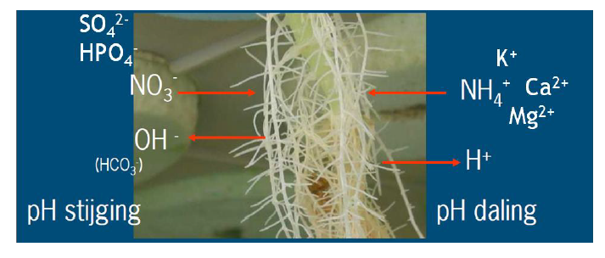
pH & Ec
Opname van voedingselementen door wortels in relatie met afscheiding H+ en OH-.

Slide 17
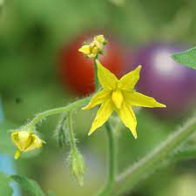
pH & Ec
Groeistadium
Een gewas kan in een specifiek groeistadium een bepaald voedingselement in hogere mate opnemen. Bijvoorbeeld tijdens bloem- en vruchtaanleg nemen gewassen meer kalium (K+) op.

Slide 18
pH & Ec
Teeltbemesting
De bemesting tijdens de teelt bepaalt voor een groot deel de pH.
Vooral het aandeel ammonium ten opzichte van nitraat, is een belangrijke factor voor de pH in het wortelmilieu. Omdat planten bij voorkeur ammonium opnemen boven nitraat, is de verhouding van deze elementen een goed stuurmechanisme.
Minder ammonium pH gaat stijgen, meer ammonium pH zal dalen.
Deze pH-beïnvloeding wordt indirect door opname door het gewas gerealiseerd. Hoe groter de pH-buffer van het substraat,(VEEN) hoe kleiner het effect van gewasopname op de pH.
Substraten met een relatief kleine pH-buffer (VEENVRIJ)zijn veel gevoeliger hiervoor en zullen dus sterker reageren op invloeden.

Slide 19
pH & Ec
pH-verandering door EC-verandering
Een geringe basisbemesting is in een vers geleverd substraat zichtbaar als een lage EC. Zodra in de teelt de eerste bemesting wordt gegeven, is deze start-EC mede bepalend voor de verandering van de pH.
De pH van een substraat in de teelt kan sterk veranderen door bemesten. Als de EC in het wortelmilieu verhoogt, dan wordt meer zuur (H+) van het adsorptiecomplex verdrongen en daalt de pH. Dit effect speelt zich met name af in de EC-range 0-1 mS/cm.

Slide 20
pH & Ec
pH-verandering door EC-verandering
Een geringe basisbemesting, zichtbaar als lage EC, geeft een geringe druk op het adsorptiecomplex waar zuur (H+) is gebonden. Een organisch substraat met een geringe bemesting zal daardoor bij toenemende EC in de teelt een pH-daling vertonen. Deze pH-daling kan in gevallen zonder bemesting in een venig substraat tot wel 0,8-1,0 punt pH zijn.

Slide 21
pH & Ec
Door veel bicarbonaat in gietwater stijgt de pH
Het gietwater dat kwekers gebruiken kan ook een zekere invloed hebben op de pH in de teelt. Bron- of oppervlaktewater kan teveel bicarbonaat (HCO3-) bevatten, dat de pH verhoogt. Gebruik van regenwater kan dan een beter alternatief zijn.
Bicarbonaatgehalte
Gietwater met een bicarbonaatgehalte tot 1 mmol/l heeft in de teelt weinig tot geen effect op de pH. Bij waarden vanaf 1 mmol/l kan er (enig) effect op de pH zijn. Dit kan worden gecompenseerd door gebruik van ammoniumhoudende meststoffen.
In een substraat met een grote pH-buffer wordt het effect van bicarbonaten in het gietwater beter opgevangen. In een substraat met een lagere pH-buffer heeft bicarbonaat een groter effect en leidt dit tot een duidelijke pH-verhoging.

Slide 22
Door veel bicarbonaat in gietwater stijgt de pH
Containerteelt buiten en neerslag
De mate waarin water met een verhoogd bicarbonaatgehalte wordt gebuikt, is ook belangrijk. Dit speelt vooral een rol bij buitenteelten. Als er een periode is met weinig of geen neerslag, zal er veel gebruik gemaakt worden van het bron- of oppervlaktewater. Hierdoor is er structureel meer toevoeging van bicarbonaat dan in een periode met regelmatig neerslag. In dit het geval zal de pH meer stijgen. Zelfs het weer kan in zo’n geval dus invloed hebben. En wat dat betreft is het ene jaar het andere niet
pH & Ec

Slide 23
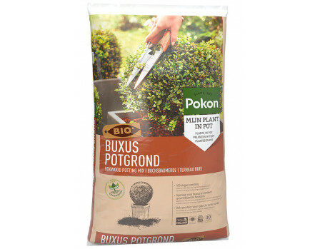
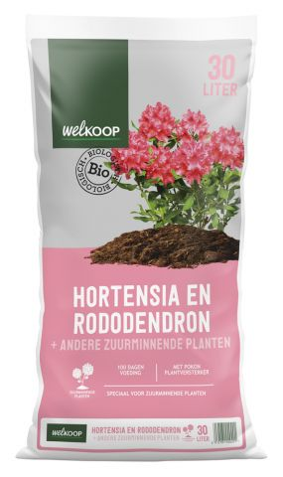
pH & Ec
2 Speciale potgronden

Slide 24
pH & Ec
Buxusgrond
De buxus is oorspronkelijk gewend aan een kalkrijke grond met een hoge zuurgraad (pH). Buxusgrond met het RHP-keurmerk bevat een hoge pH (tussen 6 en 7). De grond is verrijkt met extra ijzer en magnesiumkalk om de grond een hoge pH te geven. De hoge zuurgraad is een vereiste voor de buxus om optimaal te groeien. De specifieke structuur van buxusgrond met het RHP-keurmerk zorgt ervoor dat de buxus snel voeding op kan nemen. De keerzijde van de pH-rijke grond is dat deze redelijk snel verarmt. De juiste verhouding van voedingsstoffen en sporenelementen voorziet in de behoefte van de buxus.

Slide 25
pH & Ec
Zuurminnende planten
De meeste bekende zuurminnende planten zijn rhododendron, azalea en heideplanten. Zuurminnende planten kunnen het best omgaan met gronden met een lage pH (lage zuurgraad). Potgrond met het RHP Consumer-keurmerk geschikt voor zuurminnende planten is samengesteld op basis van onder andere tuinturf voor een lage zuurgraad en een ietwat vochtige bodem. Tuinturf houdt het water langer vast, waardoor de grond vochtig blijft en minder snel uitdroogt.

Slide 26
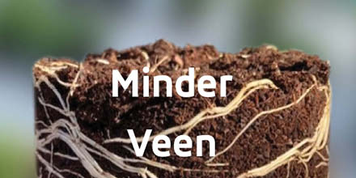
pH & Ec
Nieuwe substraten
Planten kunnen voedingselementen alleen opnemen uit het bodemvocht. Deze moeten daarin dan wel beschikbaar zijn. En graag in de juiste samenstelling. Een gebrek maar ook een overmaat aan bepaalde voedings-elementen, kan tot plantschade leiden.
Uitgezonderd bijvoorbeeld minerale wol en perliet, hebben de meeste grondstoffen een adsorptiecomplex (Cation Exchange Capacity; CEC) waarop kationen en anionen worden uitgewisseld.
Wat overblijft in het bodemvocht (=de oplossing) is beschikbaar voor de plant om op te nemen. In groeimedia gaat het voornamelijk om de binding van kationen (H+, K+, NH4+, Ca2+, Mg2+, Na+, Fe2+, Mn2+, Zn2+, Cu2+) op het adsorptiecomplex.

Slide 27
pH & Ec
Grote of kleine buffer
Grondstoffen met een groot adsorptiecomplex kunnen veel kationen binden en daarmee voedingselementen en de pH beter bufferen.
Dit zorgt voor evenwicht in de pH en voeding in de oplossing. De grootte van de pH-buffer wordt ook bepaald door het type binding (huminezuur, vulvinezuur en kleimineraal).

Slide 28
pH & Ec
Grote of kleine buffer
De pH-buffer voor (nieuwe) grondstoffen kan RHP meten met een pH-bufferbepaling. De waarde wordt uitgedrukt als: meq H+/pH-punt. Bijvoorbeeld veen en compost hebben een grote pH-buffer, kokosgruis en houtvezel een kleine. Dezelfde buffer bindt naast H+ ook andere kationen. Kationen zoeken constant naar evenwicht. Een voorbeeld: als in de bemesting calcium (Ca) wordt verhoogd, dan zal dit zich grotendeels binden aan het complex en andere elementen, ook H+, worden dan van het complex afgeduwd.

Slide 29
pH & Ec
Bemesten en bekalken nieuwe substraten
Die kleinere buffer zorgt ervoor dat met nieuwe grondstoffen soms ook anders moet worden bemest en bekalkt. Nieuwe grondstoffen hebben doorgaans van nature al bepaalde voedingselementen bij zich, soms in hoge concentraties.
Bekalking is soms niet nodig, omdat de pH al voldoende hoog is. Dan is mogelijk een aangepaste bemesting noodzakelijk om calcium en magnesium, die normaliter door de bekalking worden ingebracht, op het gewenste niveau te krijgen.

Slide 30
pH & Ec
Stikstofimmobilisatie
Nieuwe grondstoffen zoals schors, houtvezel en rijstkaf en ook toekomstige grondstoffen zijn vaak nog relatief vers en daarmee minder stabiel.
Bacteriën en schimmels kunnen een deel van de organische stof nog gemakkelijk afbreken. Zij verbruiken stikstof die eigenlijk voor de plant is bedoeld. Dit zorgt voor een tijdelijk stikstofgebrek voor de plant en dit kan soms maar ten dele worden gecompenseerd door bemesting. Zo’n stikstofgebrek kan een groot risico zijn voor een teelt.

Slide 31
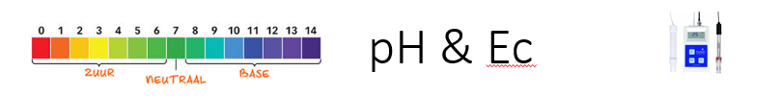
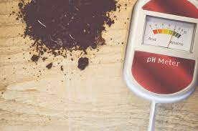
pH fluctuaties
Op het moment van leveren heeft de pH van een potgrond een bepaalde afgesproken waarde. Maar tijdens de teelt kan die pH veranderen. Hoe komt dit en wat kan een kweker hieraan doen?

Slide 32

Dalende pH
Aan het begin van een teelt kan de pH bijvoorbeeld dalen door de bemesting. Positief geladen ionen (kationen) vanuit deze bemesting, zoals calcium of kalium, verdringen H+-ionen van het adsorptiecomplex. Potgronden geleverd met een lage EC zijn hier gevoeliger voor.
Bij de start van een teelt kan de pH ook dalen doordat een grof potgrondmengsel flink is verfijnd bij het oppotten. In deze gevallen kan het verstandig zijn om een potgrond met een, enkele tienden, hogere pH-waarde te laten produceren.
Ook tijdens de teelt zijn er factoren die de pH beïnvloeden, bijvoorbeeld ammonium uit meststoffen.

Slide 33

Stijgende pH
De oorzaak van het stijgen van de pH tijdens de teelt kan te maken hebben met het gietwater en de aanwezigheid van bicarbonaat daarin.
Dit kan het geval zijn bij gebruik van bron- of oppervlaktewater. Bicarbonaat (HCO3-) vangt H+-ionen in de oplossing weg en zorgt zo voor een pH-stijging.
Bij een gehalte vanaf 2 mmol/l bicarbonaat in het gietwater is het opletten geblazen. Onder de 1 mmol/l geeft dit doorgaans geen problemen.

Slide 34
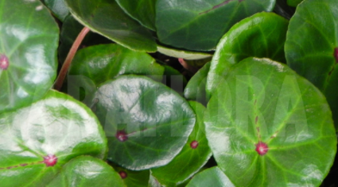
Stijgende pH
Een ander effect dat de pH kan laten stijgen, is een hoge opname van stikstof in de vorm van nitraat (NO3-) bij een sterke vegetatieve groei. Als een plant dan per saldo meer anionen dan kationen opneemt, zal de pH stijgen door meer afgifte van OH- door de plant.

Slide 35
pH & Ec
pH verlagen
Gebruik regenwater als gietwater, in plaats van water dat bicarbonaat bevat.
Gebruik ammoniumhoudende meststoffen op gecontroleerde wijze
Zuur de voedingsoplossing gecontroleerd aan

Slide 36
pH & Ec
pH verhogen
Stop met gebruik van ammoniumhoudende meststoffen
Gebruik carbonaat houdend water op gecontroleerde wijze

Slide 37
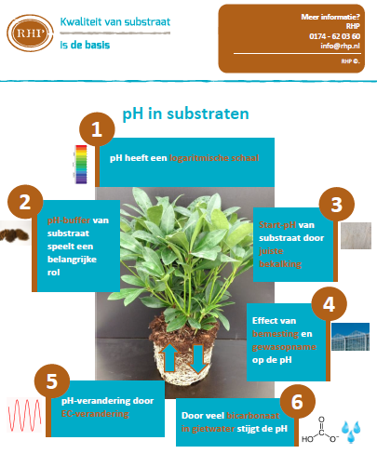


pH & Ec
Lees de bronnen:
En maak lesbrief 2

